Slide 1

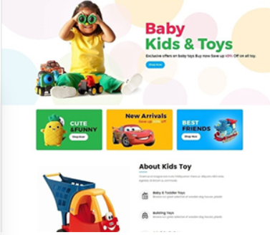

Sistema de Ventas de Juguetes para Niños con Discapacidad

Slide 2
Integrantes:
ALLCCA MORIANO, MIGUEL ÁNGEL
AQUINO GUTIERREZ, JOHN JOSE
CCISPICHITO HUAMAN, OMAR PAUL
CÓRDOVA FACUNDO, YALIXA
YAURIMA NAVARRO, ALEXANDER MAXIMO
PROFESOR:
ROBLES FERNANDEZ,IVAN ESCUELA:
INGENIERÍA DE SISTEMAS & SOFTWARE CURSO:
INTEGRADOR I: SISTEMAS & SOFTWARE

Slide 3

Agenda
CAPÍTULO I
1. ASPECTOS GENERALES
CAPÍTULO II
2. MARCO TEORÍCO
CAPÍTULO III
3. DESARROLLO DE LA SOLUCIÓN
CAPÍTULO IV
4. RESULTADOS

Slide 4

CAPÍTULO I

Slide 5

Misión A través de nuestra Juguetería, aspiramos a materializar las fantasías de nuestros clientes, brindando una sana entretención. Seremos una tienda especializada en ventas de juguetes para niños con alguna discapacidad para colaborar en la interacción social de las personas a través del intercambio de intereses, sueños y gustos. Vision Ser la juguetería artística más conocida por las familias, niños y comunidades en la que ellos cumplan sus sueños y fantasías.
ASPECTOS GENERALES DE LA EMPRESA

Slide 6
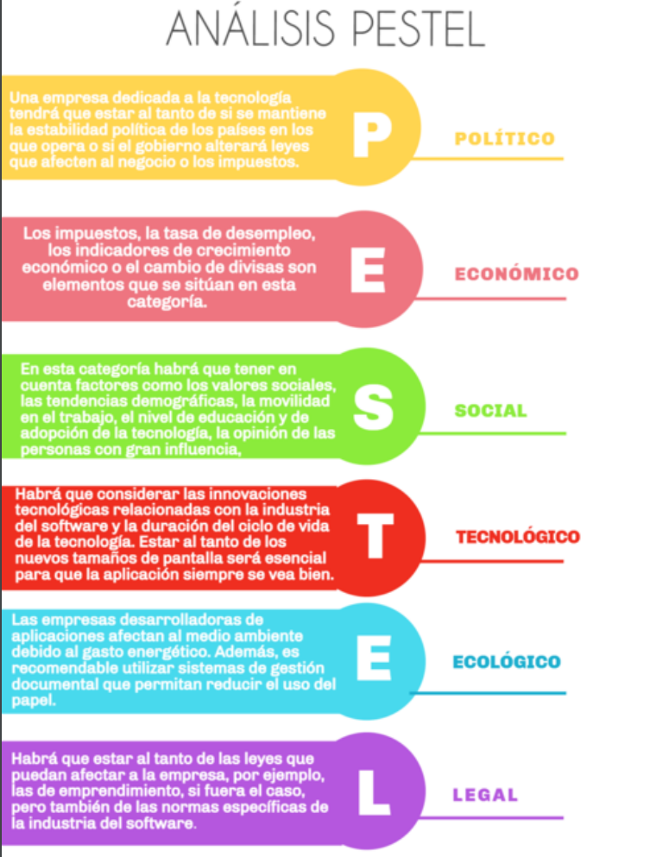


ANÁLISIS PESTEL

Slide 7
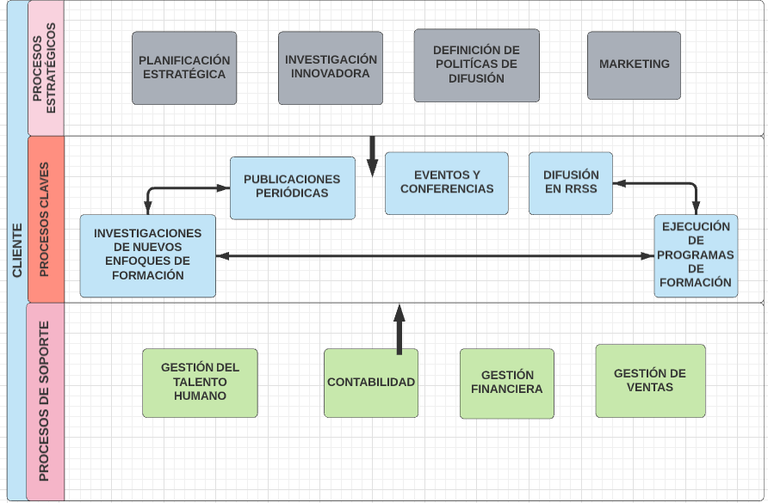

MAPA DE PROCESOS

Slide 8

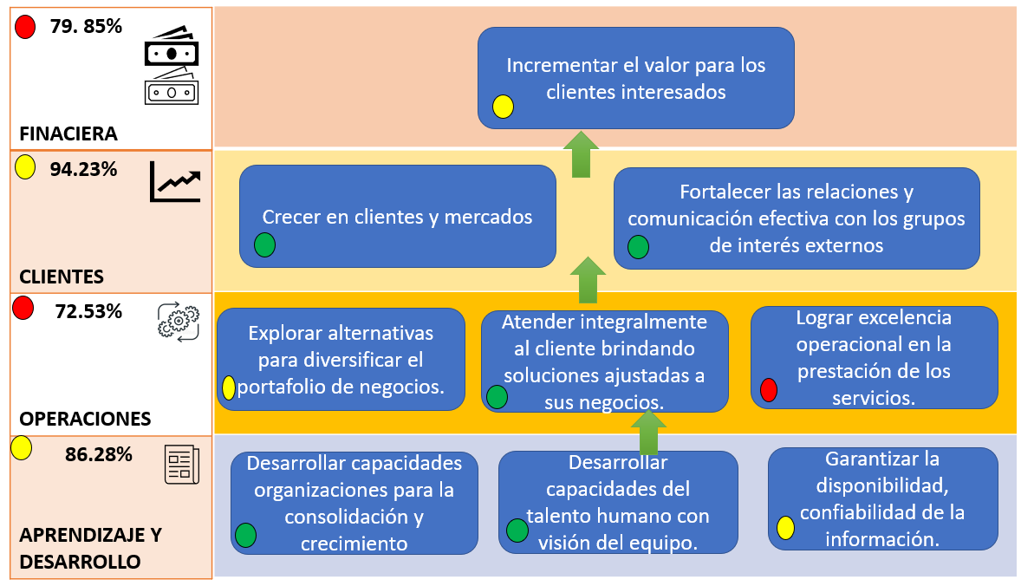
ESTRATEGIA DE NEGOCIOS

Slide 9
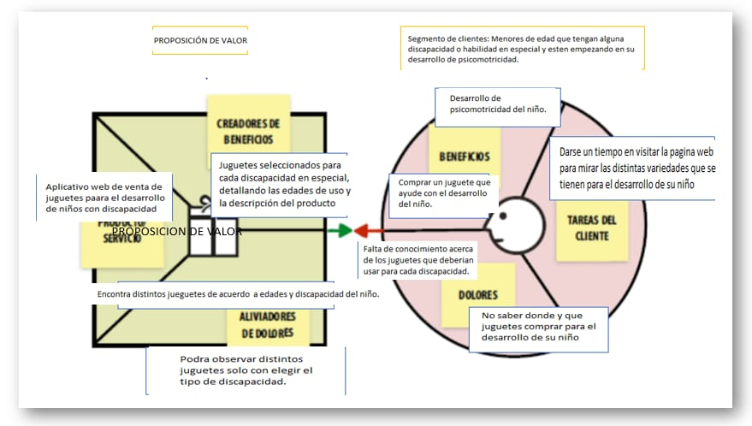
PROPUESTA DE VALOR

Slide 10

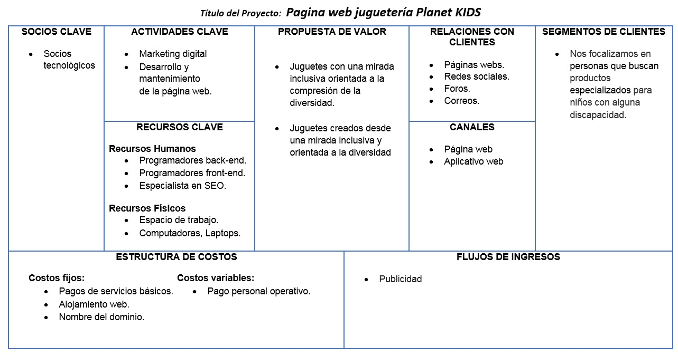
MODELO CANVAS

Slide 11


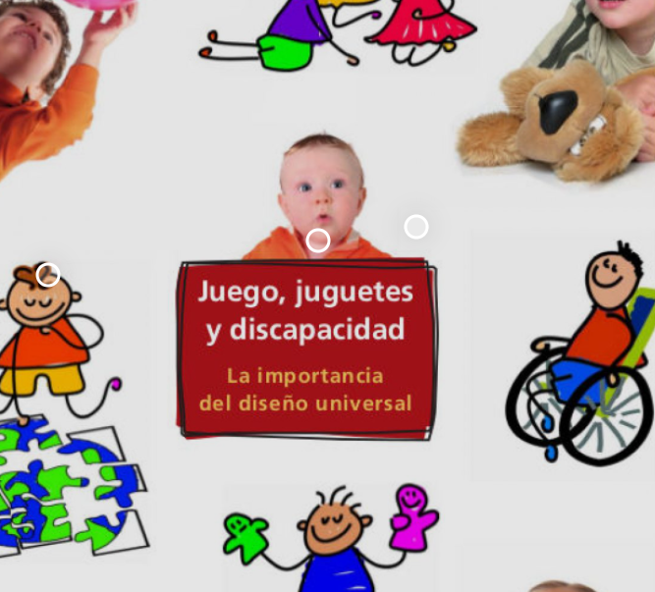
En la actualidad, existe poca cantidad de jugueterías que tengan un sistema de ventas para niños con alguna discapacidad, y que aún están utilizando la forma antigua de vender sus productos.
Descripción del Problema

Slide 12
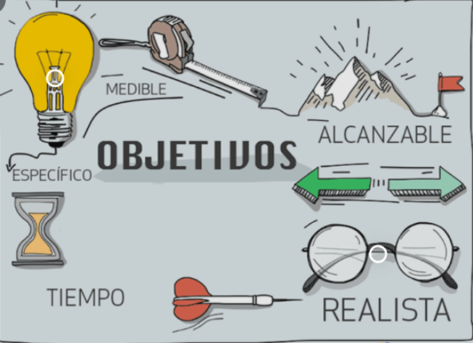
Objetivo General Se diseñara un aplicación web de carrito de compras que facilite a los consumidores la compra de algún producto que acepte el pedido y el pago correspondiente en pocos pasos, con diferentes formas de pago. Objetivos Específicos • Diseñar Diagrama de clases. • Realizar Mapa de Procesos • Realizar Estrategia de Negocio • Diseñar el Modelo de la Base de datos • Diseñar el Modelo Canvas • Diseñar el Diagrama de Gantt. • Realizar un diseño de una interfaz información clara y fácil de entender • Realizar la aplicación con Java y el método MVC • Realizar el módulo de carrito de compras.
Definición de Objetivos

Slide 13

ALCANCES • Documento Diagrama de clases. • Documento Mapa de Procesos • Documento Estrategia de Negocio. • Documento del Modelo de la Base de datos. • Documento del Modelo Canvas. • Documento del Diagrama de Gantt. LIMITACIONES • El aplicativo web se programara en java, JavaScript. con complementos cómo HTML, Css y Bootstrap. • El aplicativo web se realizara bajo un cronograma de proyecto del documento del diagrama de Gantt REQUISITOS FUNCIONALES • Permitir iniciar sesión al cliente y crear una nueva cuenta. • Permitir la selección del producto a comprar y agregar al carrito de compra. • Permitir la modificación del producto en el carrito de compra como la eliminación, editar la cantidad del producto. • El módulo de carrito de compra realizará el cálculo correspondiente de los productos comprados y podrá realizar la compra.
ALCANCES , LIMITACIONES Y REQUISITOS FUNCIONALES

Slide 14

Este proyecto tiene como principal propósito atenuar los problemas que los padres encuentran al momento de conseguir un juguete para su niño mediante la creación de un aplicativo web que permita el juguete adecuado de forma inmediata, todo esto de gran importancia, puesto que los padres no tendrán mayor problema en elegir uno de los juguetes.
Justificación

Slide 15

Diseño de un Sistema basado en tecnología Web para el control y gestión de venta de unidades móviles Fuente: https://repositorio.uncp.edu.pe/handle/20.500.12894/1153?show=full
Estado
del Arte

Slide 16
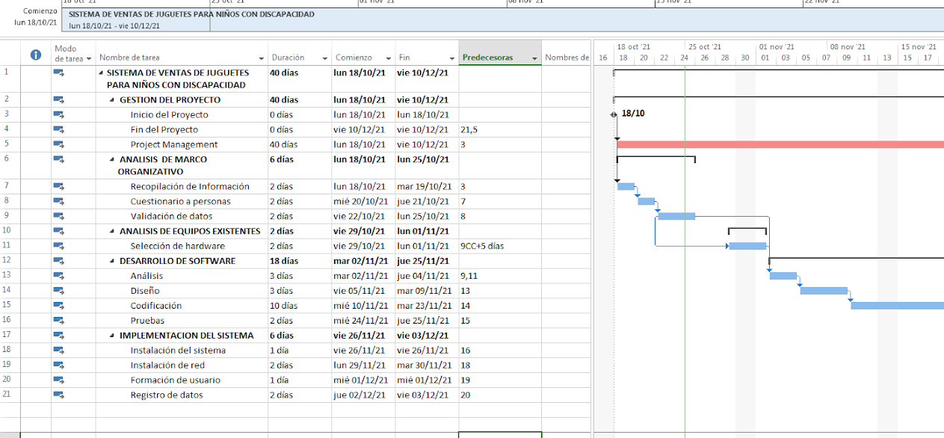
Diagrama de Gantt

Slide 17

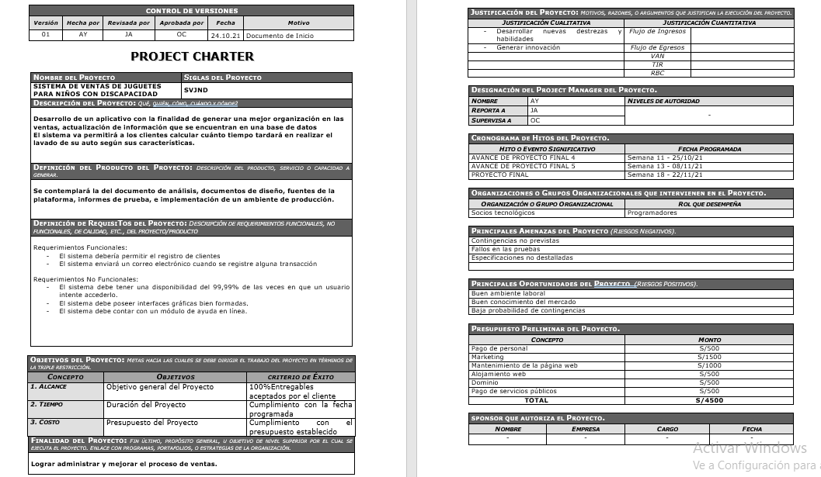
Project Charter

Slide 18
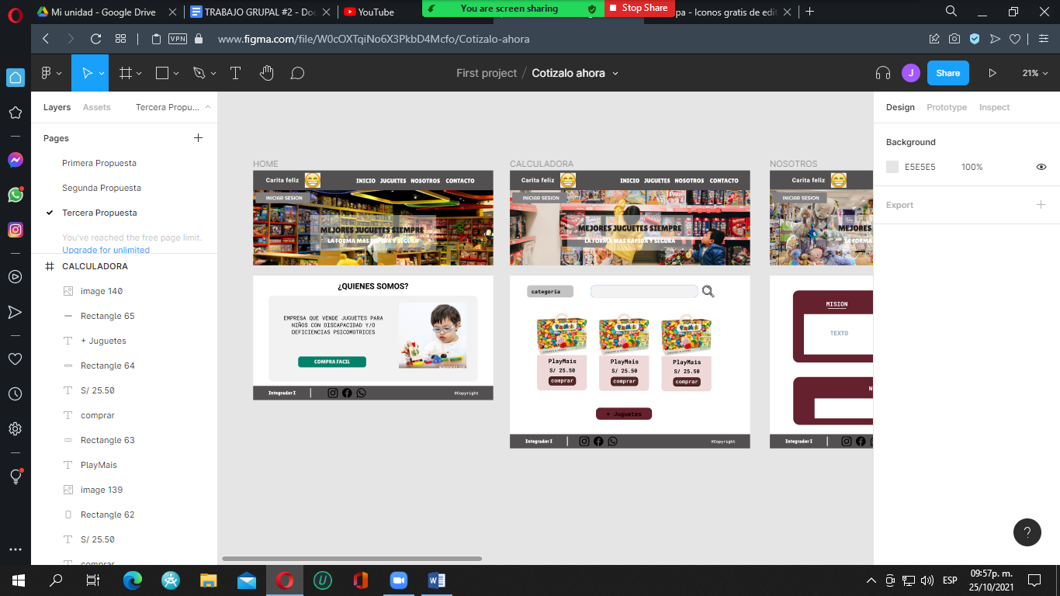
Propuesta de Solución 1

Slide 19
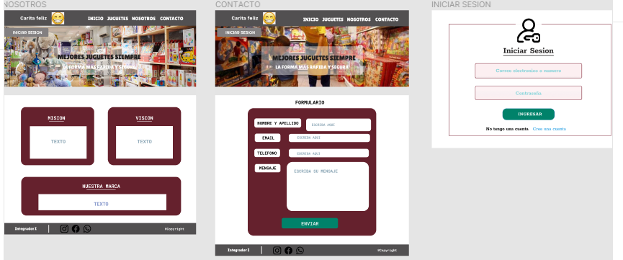

Slide 20
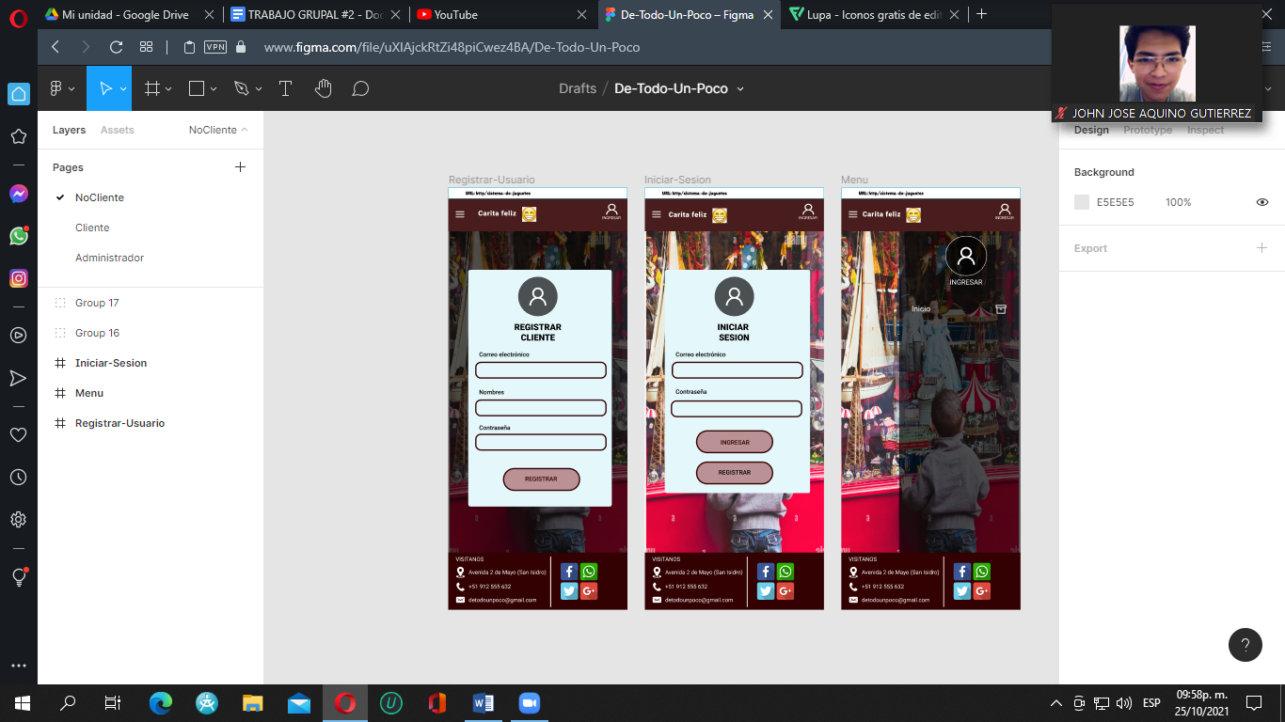
Segunda propuesta de Solución

Slide 21
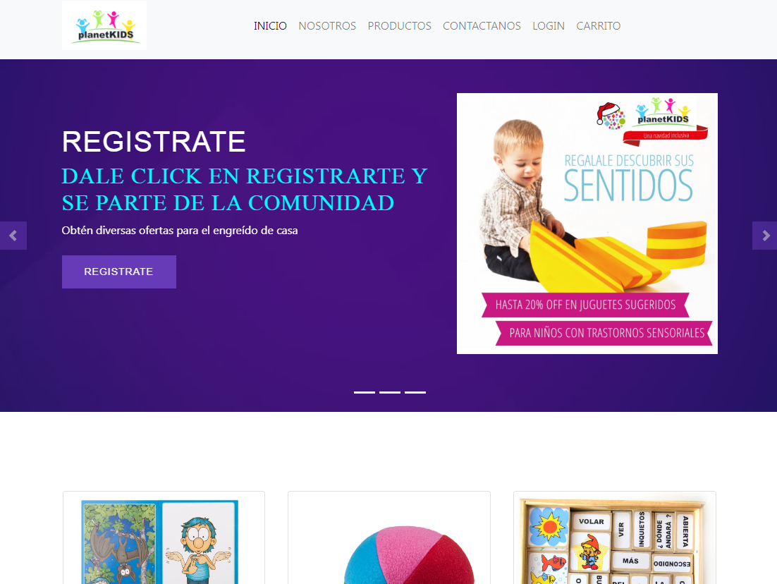
Tercera propuesta de solución

Slide 22
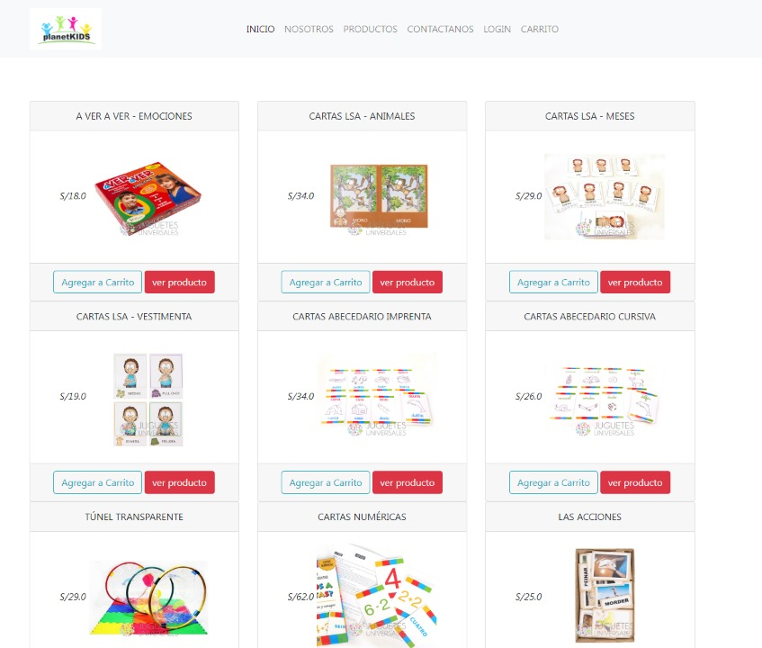

Slide 23
CAPÍTULO II Marco teórico

Slide 24
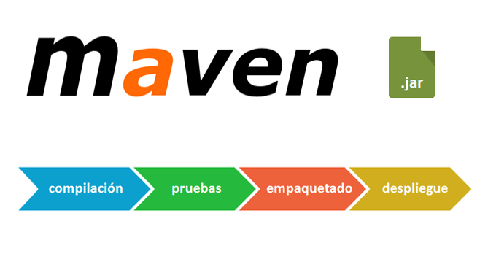
Marco teórico de programación orientada a objetos
Maven:
Se utiliza en la gestión y construcción de software. Posee la capacidad de realizar ciertas tareas claramente definidas, como la compilación del código y su empaquetado
Podríamos decir, que Maven es una herramienta capaz de gestionar un proyecto software completo, desde la etapa en la que se comprueba que el código es correcto, hasta que se despliega la aplicación, pasando por la ejecución de pruebas y generación de informes y documentación.

Slide 25
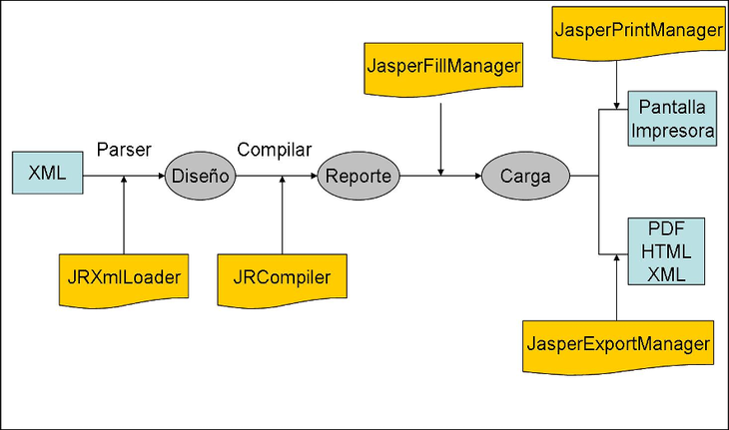
JASPER REPORTS
Es un software diseñado de modo que está compuesto por un conjunto de librerías java que tienen la función de facilitar la generación de informes en nuestras aplicaciones tanto Web como de escritorio.
Dichos documentos se pueden ver, imprimir o exportar en una variedad de formatos de documentos.
Informe de salida en PDF, XML, HTML, CSV, XLS, RTF, TXT

Slide 26
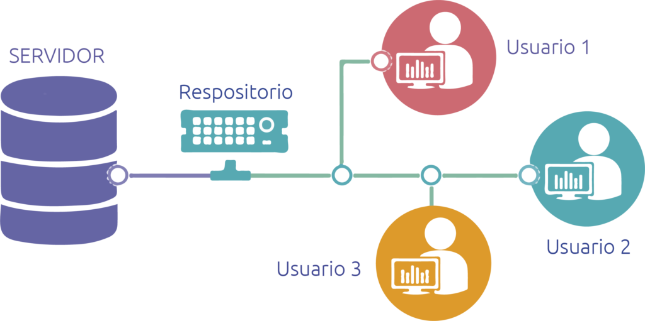
GitHub
En un nivel más alto, GitHub es un sitio web y un servicio en la nube que ayuda a los desarrolladores a almacenar y administrar su código, al igual que llevar un registro y control de cualquier cambio sobre este código. Para entender exactamente qué es GitHub.

Slide 27
El sistema de tienda Online y Marketplace.
EL Software de sistema de ventas está orientado a la Gestión de Empresas Comerciales, es un Software Práctico, Exacto y Seguro que le permitirá tener un mejor control a nuestra Empresa. Este se trata de una completa aplicación, para la gestión de clientes y productos, donde se incluye la posibilidad que el cliente pueda elegir el método de pago que desea recibir como constancia de su compra, la aplicación también puede realizar el registro de ventas de dichos productos.

Slide 28
Pasos para el proceso para Sistema de compra
paso 1: El usuario ingresa a la página web.
paso 2: El usuario se inicia sesión e ingresa a la web de usuario
paso 3: el usuario ingresa a la pestaña de productos donde se encuentra la sección de tienda web.
paso 4: el usuario escoge los juguetes que va ordenar y se agrega al carrito de compras.
paso 5: el usuario va a la pestaña carrito de compras y verifica la los productos agregados.
paso 6: el usuario hace el realiza compra con el método de pago que desea el usuario.
paso 7: el usuario verifica la da a comprar el producto y regresa a la pestaña principal.
paso 8: en caso quiera seguir comprando regresa al paso 3, si no, se cierra sesión y sale de su cuenta.

Slide 29
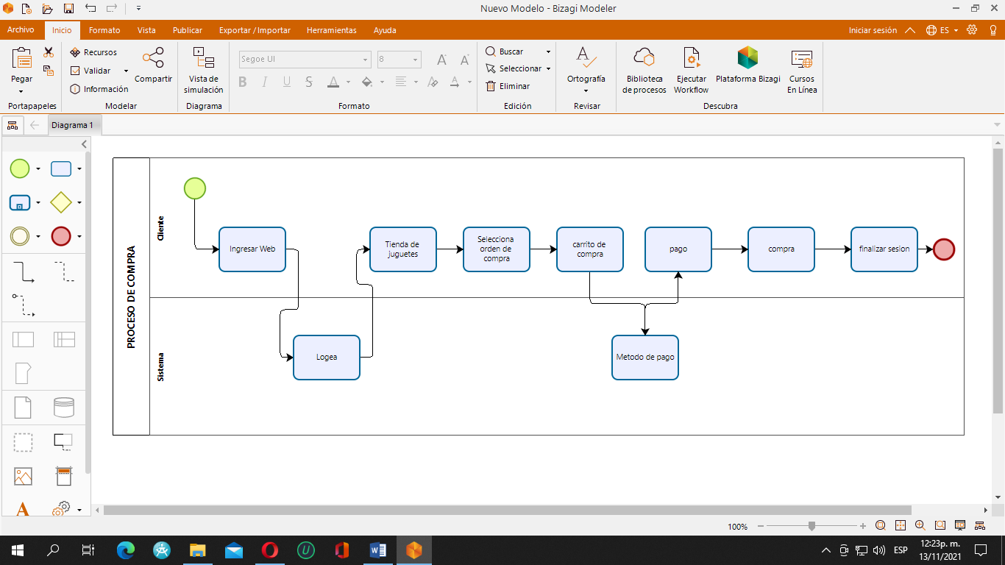
Diagrama de flujo

Slide 30
CAPÍTULO III DESARROLLO DE LA SOLUCIÓN

Slide 31
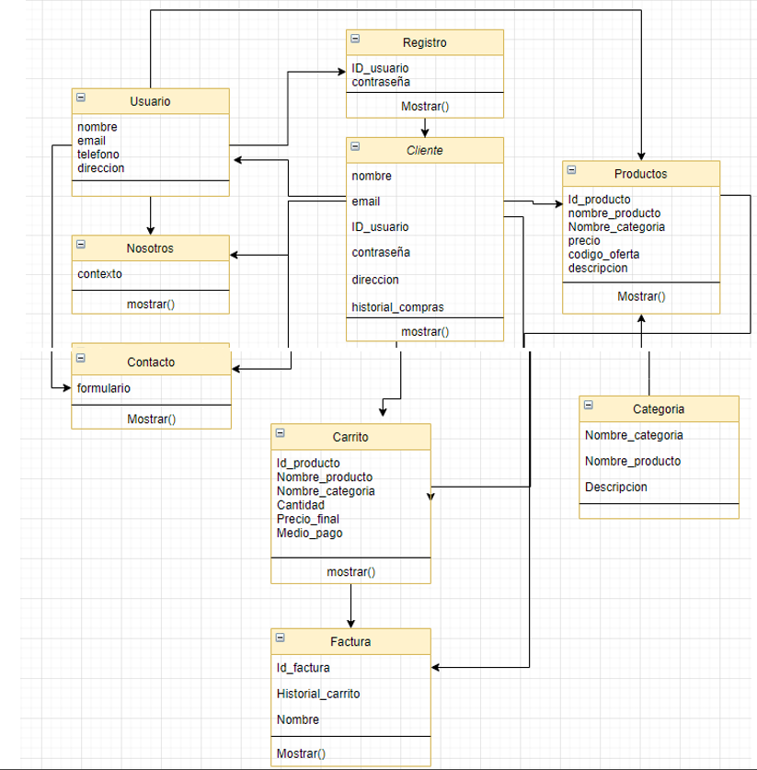
Diagrama de clases

Slide 32
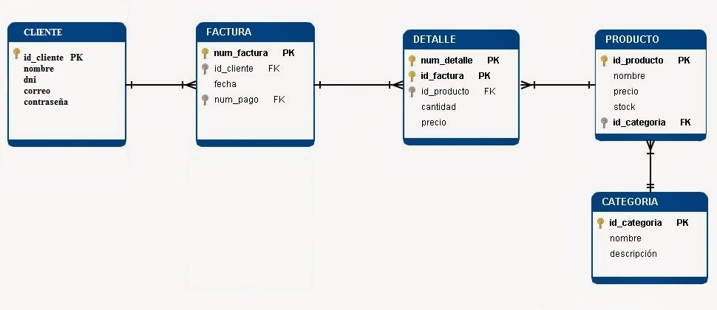
Modelamiento de Base de Datos

Slide 33
Entorno visual de los formularios
Home

Slide 34
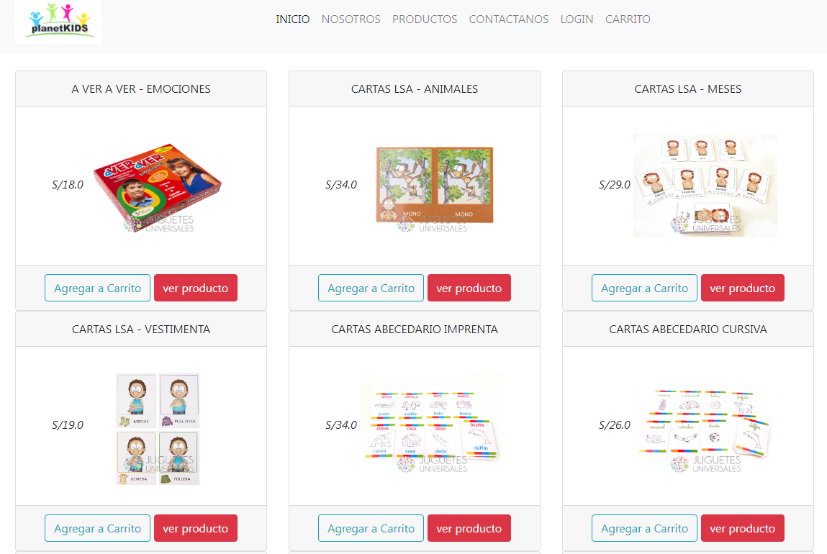
Productos

Slide 35
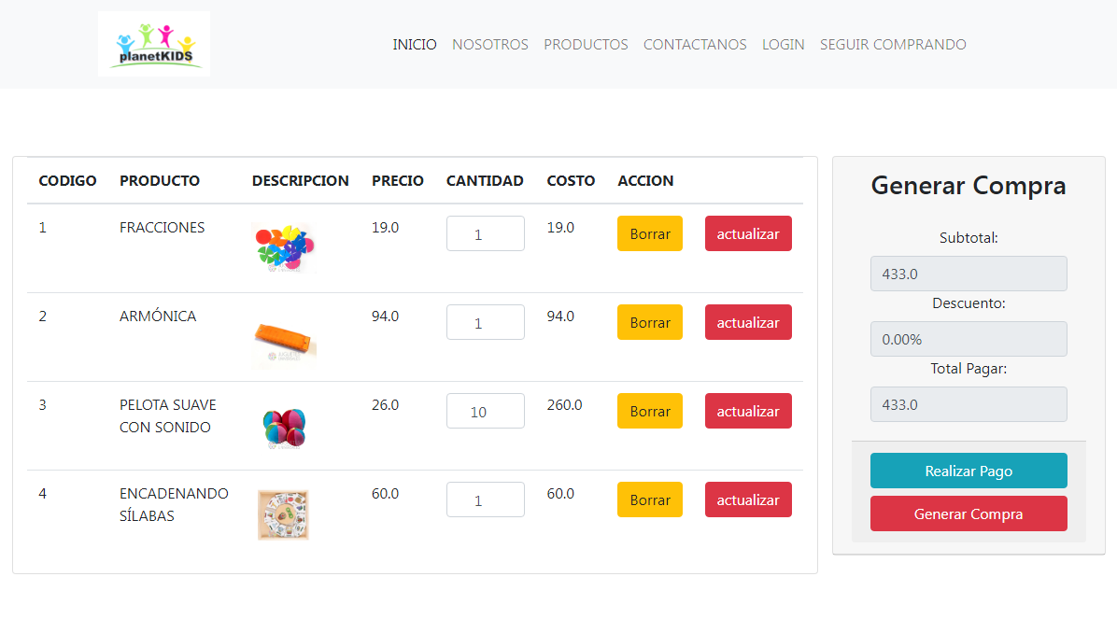
Carrito de compras

Slide 36
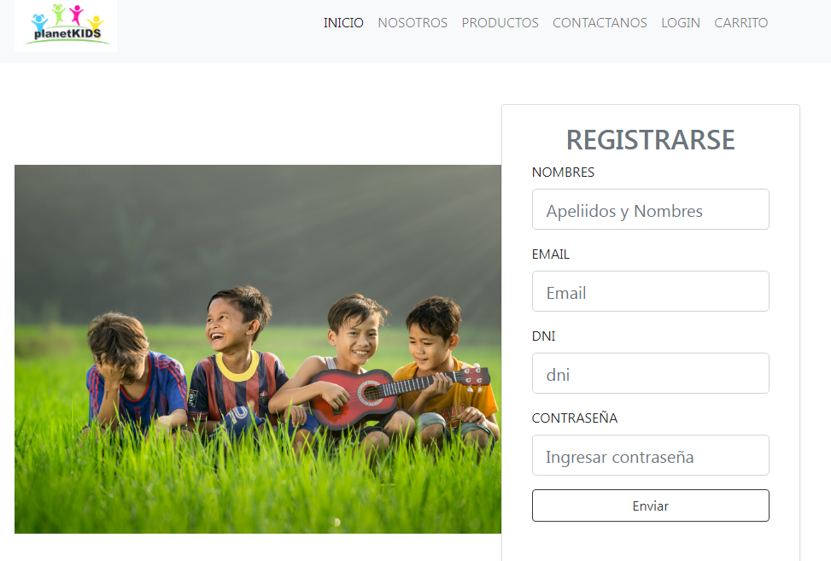
Registro

Slide 37
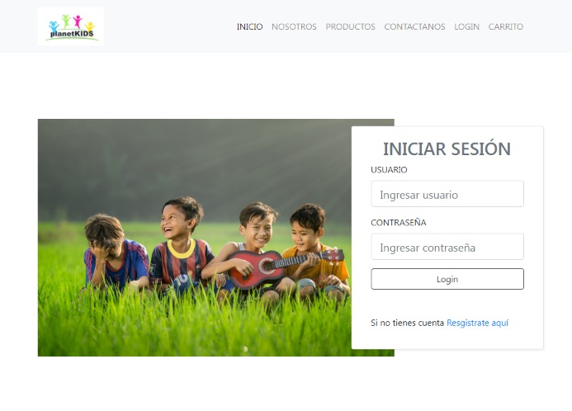
Login

Slide 38
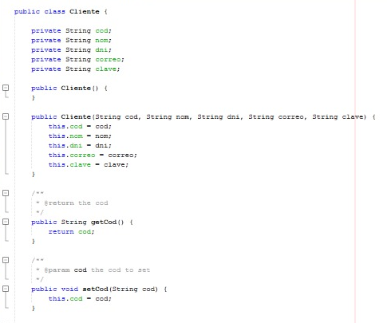
Código fuente

Slide 39
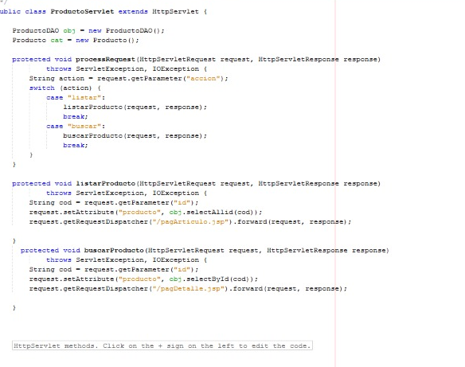

Slide 40
CAPÍTULO Iv RESULTADOS de la encuesta

Slide 41


Encuesta
La población
La población de la investigación está compuesta público personas que buscan productos especializados para niños con alguna discapacidad.
La muestra: 15 personas.
UTILIDAD PERCIBIDA
FACILIDAD DE USO PERCIBIDA
INTENCIÓN DE USO
UTILIDAD PERCIBIDA
 | Muy Poco | Poco | Regular | Bueno | Muy Bueno
El uso del aplicativo web le permitió la navegación sean fáciles e intuitivo.
El aplicativo web le muestra los datos de los productos de forma clara.
El aplicativo web muestra los cálculos del carrito de compra de forma inmediata.

Slide 42
RESULTADOS DE LA ENCUESTA
El uso del aplicativo web le permitió la navegación sean fáciles e intuitivo.
Muy Poco | Poco | Regular | Bueno | Muy Bueno | Total
0 | 0 | 10 | 4 | 1 | 15
0.00% | 0.00% | 66.67% | 26.67% | 6.67% | 100.00%
UTILIDAD PERCIBIDA
Análisis:
Los resultados de la encuesta se observan que el 66.67% de los encuestados se encuentran Regular, 26.67% se encuentran Bueno,6.67% se encuentran Muy Bueno. Por lo tanto, nuestro aplicativo se considera aceptable según las encuestas realizadas.

Slide 43
RESULTADOS DE LA ENCUESTA
Juguetes
FACILIDAD DE USO PERCIBIDA
Análisis:
Los resultados de la encuesta se observan que el 6.67% de los encuestados se encuentra Poco, 66.67% se encuentran Regular, 26.67% se encuentran Bueno. Por lo tanto, nuestro aplicativo se considera aceptable, pero tenemos algunos Deficiencias.
Fue fácil interacción con el aplicativo web del Sistema de Ventas de Juguetes.
Muy Poco | Poco | Regular | Bueno | Muy Bueno | Total
0 | 1 | 10 | 4 | 0 | 15
0.00% | 6.67% | 66.67% | 26.67% | 0.00% | 100.00%

Slide 44
RESULTADOS DE LA ENCUESTA
Tiene la intención de usar el aplicativo web Sistema de Ventas de Juguetes en sus compras online.
Muy Poco | Poco | Regular | Bueno | Muy Bueno | Total
0 | 2 | 11 | 2 | 0 | 15
0.00% | 13.33% | 73.33% | 13.33% | 0.00% | 100%
INTENCIÓN DE USO
Análisis:
Los resultados de la encuesta se observan que el 13.33% de los encuestados se encuentra Poco, 73.33% se encuentran Regular, 13.33% se encuentran Bueno. Por lo tanto, nuestro aplicativo se considera aceptable, pero tenemos algunos Deficiencias

Slide 45
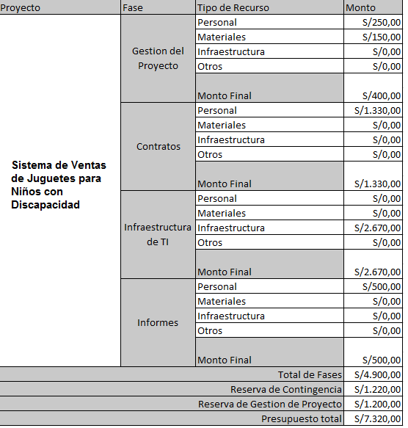

PRESUPUESTO

Slide 46




